Slide 1

Un repaso de frases!
(Review Words)

Slide 2


Los colores

Slide 3
rojo

Slide 4
amarillo

Slide 5
azul

Slide 6
verde

Slide 7
negro

Slide 8
morado

Slide 9
anaranjado

Slide 10

blanco

Slide 11
cafe

Slide 12
rosado

Slide 13

gris

Slide 14

La cancion de colores

Slide 15

¿Qué es el color?

Slide 16

Los numeros

Slide 17


uno

Slide 18
dos

Slide 19
tres

Slide 20
cuatro

Slide 21
cinco

Slide 22

seis

Slide 23
siete

Slide 24
ocho

Slide 25
nueve

Slide 26

diez

Slide 27

once

Slide 28

doce

Slide 29

trece

Slide 30

catorce

Slide 31

quince

Slide 32
dieciseis
16

Slide 33
diecisiete
17

Slide 34
dieciocho
18

Slide 35
diecinueve
19

Slide 36

veinte

Slide 37
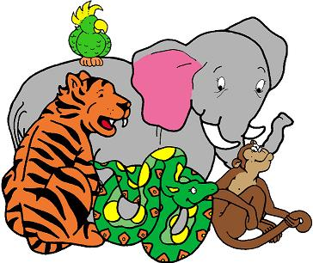
Los animales

Slide 38

el perro

Slide 39
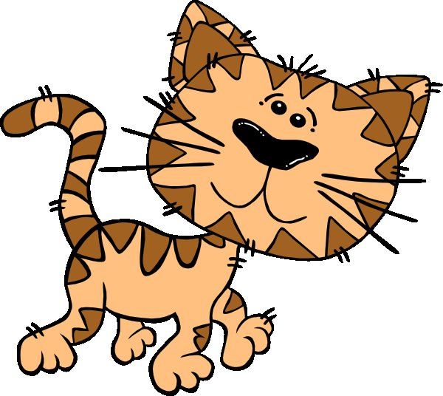
el gato

Slide 40
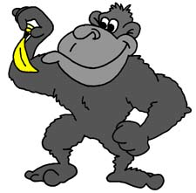
el gorila

Slide 41

el pato

Slide 42
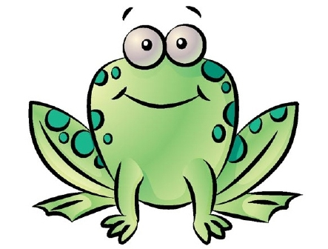
la rana

Slide 43
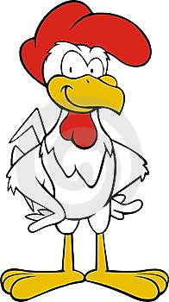
el gallo/la gallina

Slide 44
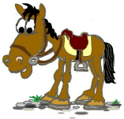
el caballo

Slide 45

el pescado

Slide 46
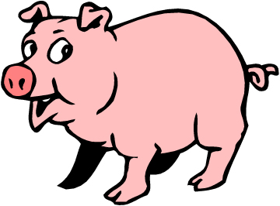
el cerdo

Slide 47
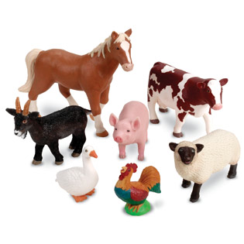
¿Qué animal es?

